Slide 1
Laboratorio
Analisi testuale con
NVivo
30-31/01/2020
Dott.ssa Martina Lippolis e-mail: martina.lippolis@uniroma3.it
DISPO - Dipartimento di Scienze politiche
Università degli Studi di Genova

Slide 2
Analisi dei dati testuali
Approccio automatico:
ANALISI STATISTICA DEI DATI TESTUALI
(Analyse statistique des données textuelles)
Si basa sul confronto dei profili lessicali, sulla distribuzione delle occorrenze delle parole senza passare attraverso la lettura diretta del testo.
Approccio semi - automatico:
ANALISI DEI DATI QUALITATIVI ASSISTITA DAL COMPUTER
(Computer Assisted Qualitative Data Analysis Softwares - CAQDAS)
Nasce per facilitare la lettura e l’interrogazione dei documenti per trarne delle risposte sulla base di domande «a priori» o per essere d’aiuto a costruire ipotesi e teorie che emergono direttamente dall’esplorazione delle fonti.

Slide 3

Nvivo
Non-numerical Unstructured Data Indexing, Searching and Theorizing Vivo
Programma finalizzato all’analisi qualitativa computer assistita.
Software pensato e sviluppato per l’analisi qualitativa dei dati, di natura eterogenea (documenti Word, pdf, rich text, foto, video, files audio, musica, fogli di calcolo, pagine web e PDF on-line, messaggi di Facebook, LinkedIn, discussioni e tweet da Twitter, dati dei social media, memo, foto e clip web di Evernote, ecc.) da razionalizzare per scoprire, analizzare e offrire spiegazioni a teorie, fenomeni e processi sociali.
Progettato per sostenere il lavoro dei ricercatori in ogni campo, dal mondo accademico al marketing fino al turismo, ed ancora oltre.

Slide 4
Nvivo
Non-numerical Unstructured Data Indexing, Searching and Theorizing Vivo
I ricercatori qualitativi sono interessati a valutare, interpretare e spiegare i fenomeni sociali. Analizzano dati non strutturati o semi-strutturati come interviste, sondaggi, note sul campo, pagine web, materiale audiovisivo e articoli di giornale - e lavorano in una vasta gamma di settori, dalle scienze sociali all'assistenza sanitaria...
NVivo è stato progettato per facilitare le tecniche qualitative comuni.
È importante ricordare che NVivo può aiutarci a gestire, esplorare e trovare modelli nei nostri dati, ma non può sostituire la nostra competenza analitica.

Slide 5
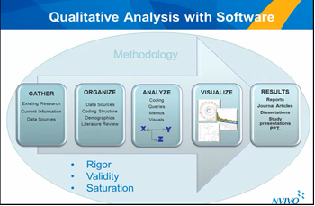
Nvivo
Realizzato e prodotto dalla QSR International (Qualitative Software Research) di Melbourne.
www.qsrinternational.com

Slide 6
Nvivo
Consente di codificare e organizzare le informazioni, in modo da poterne esplorare il contenuto o costruire e testare teorie sui dati testuali. Infatti, nella codifica è possibile procedere sia con un approccio dall’alto che dal basso.
Progettato per supportare una vasta gamma di metodi di ricerca: i diversi strumenti presenti nel software permettono al ricercatore di avere più tempo per analizzare tutto il materiale e scoprirne i temi, produrre grafici, rappresentarne i contenuti per sviluppare significative conclusioni.

Slide 7
Nvivo
Sono disponibili due versioni del software NVivo 12: NVivo Pro e NVivo Plus.
Ogni edizione presenta un diverso livello di funzionalità per supportare una vasta gamma di progetti e di esigenze di ricerca.
https://www.qsrinternational.com/nvivo/home
La scelta della versione di NVivo dipende dal:
formato dei dati da analizzare (documenti, materiale audiovisivo, ecc.)
tipo di analisi che si desidera realizzare
metodologia e gli obiettivi di ricerca

Slide 8
NVivo 12 PRO
NVivo 12 Pro supporta una vasta gamma di fonti di dati. Dal testo ai sondaggi e ai social media, offre avanzati strumenti per la gestione dei dati, query e visualizzazione, in modo da permettervi di interrogare i dati in modo sempre più complesso. Chi conosce ed utilizza NVivo 10 per Windows, troverà familiare NVivo 12 Pro, ma l’esperienza dell’utente è stata migliorata e le funzioni implementate. Contiene tutte le funzionalità di NVivo 12 Starter, più altre importanti caratteristiche grazie alle quali è possibile:
Lavorare con più tipi di dati: gestire e analizzare i dati di diversi formati, tra cui testo, audio, video, immagini, fogli di calcolo, sondaggi online, social media e contenuti web
Utilizzare la funzione Explore Diagrams per esplorare le connessioni tra gli elementi del progetto, Comparison Diagrams per confrontare due elementi del progetto, Mind Maps per creare mappe mentali delle idee o visualizzare i possibili collegamenti presenti
Analisi, ricerche e visualizzazioni più approfondite: NVivo ha il compito di organizzare automaticamente, riassumere e raggruppare i dati in base a dei criteri prestabiliti. Ponete nuove e complesse domande, individuate un nuovo significato tramite le query ed utilizzate le visualizzazioni per “vedere” i vostri dati e comunicare facilmente i risultati raggiunti. Il tutto con un significativo risparmio di tempo

Slide 9
NVivo 12 Plus
NVivo 12 Plus include tutte le funzionalità di NVivo 12 Pro, più strumenti di analisi della struttura della rete dei social network e caratteristiche innovative di automazione di ricerca. È per coloro che hanno bisogno di visualizzare, analizzare, comprendere le strutture delle reti sociali e capire rapidamente i concetti chiave e le opinioni in modo da poter giungere a delle conclusioni più veloci.
Approfondimenti automatici: strumenti di automazione avanzata per scoprire temi e opinioni che emergono in pochi minuti, guadagnando rapidamente più informazioni e raggiungendo conclusioni più veloci
Esplorare e visualizzare le strutture delle reti sociali: creare automaticamente visualizzazioni riguardanti i social network a partire dai dati dei social media, o visualizzazioni a partire dai dati di progetto. Utilizzare le analisi sui Social Network per scoprire ruoli fondamentali e critici

Slide 10
Nvivo
Lo spazio di lavoro di NVivo è creato con l’interfaccia utente simile ai diversi programmi Microsoft ed è strutturato in modo da rendere facile l’utilizzo dei suoi comandi, attraverso: la barra dei Menù, il pannello di Navigazione ed il piano di lavoro; la funzione del tasto destro del mouse e del drag and drop; l’utilizzo della tastiera.
NVivo consente di lavorare con documenti in qualsiasi lingua, o combinazione di lingue; si può scegliere di lavorare con l’interfaccia utente in inglese, francese, tedesco, spagnolo, portoghese, cinese o giapponese.
Si possono vedere le specifiche di codifica, le annotazioni e i collegamenti creati da ciascun membro del gruppo di ricerca (con write user actions to project event log), anche dopo che diversi progetti sono stati uniti insieme (merge separate project): è possibile vedere ciò che ciascun membro del team ha creato nel progetto (sono indicate le iniziali di ciascun user).
NVivo permette di: creare testi con un proprio editor; di importare files testuali, visuali e audio dai diversi software e applicazioni utilizzando vari formati; codificare i testi attraverso nodi e cases; visualizzare e modificare i testi; creare dei link (collegamenti) ai documenti.

Slide 11
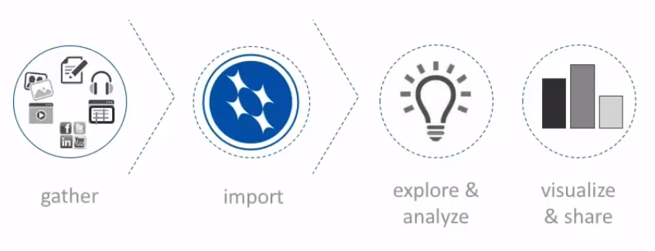
Le fasi di lavoro con Nvivo
Creazione e definizione del progetto
Digitazione o importazione dei documenti
Creazione dei nodi, dei casi e degli attributi (caratteristiche dei soggetti intervistati: genere, classe di età, ecc.)
Creazione dei sets
Ricerche (Query) e memorizzazione dei vari risultati ottenuti per essere utilizzabili per eventuali elaborazioni successive
Rappresentazioni grafiche delle elaborazioni e creazione delle maps

Slide 12
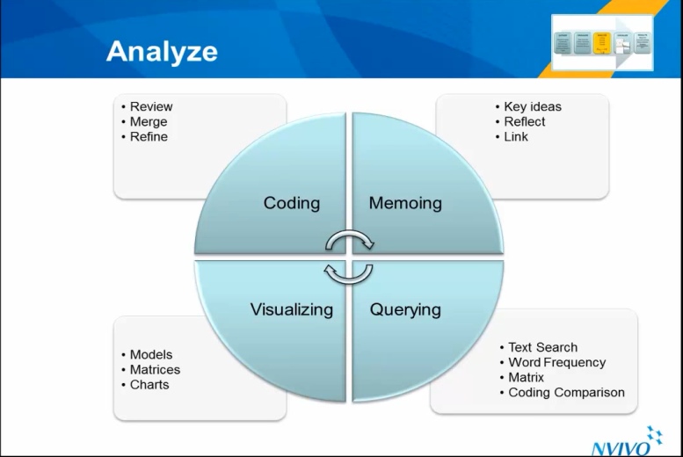
Ricerca qualitativa come processo iterativo
Il trattamento dei dati qualitativi non è solitamente un processo di fasi ordinate (1. importazione dei dati, 2. codifica, 3. query, 4. interpretazione). Tende ad essere un processo iterativo in cui il ricercatore esplora i suoi dati, li codifica, riflette, li memorizza, può modificare la codifica, interrogare i dati e così via.

Slide 13
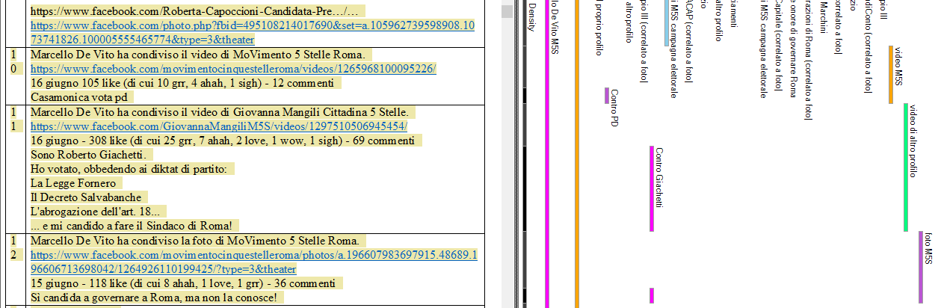
Nodi e Casi
Theme nodes - sono dei temi, concetti-chiave, concetti-sensibilizzanti o categorie assegnati dal ricercatore durante la lettura e l’esplorazione del contenuto dei materiali di ricerca. Possono essere descrittivi (argomento trattato nella porzione di testo) o più analitici (questo problema è interessante perché...).
Case nodes – sono le 'unità di osservazione' che potrebbero includere persone, luoghi, siti o organizzazioni. È possibile assegnare attributi demografici ai casi del progetto e utilizzarli come base per il confronto.

Slide 14
Le operazioni di ricerca con Nvivo
Le query forniscono un modo flessibile per raccogliere ed esplorare le sottocategorie dei dati:
Text Search (Ricerca di testo): consente di trovare una parola o una combinazione di parole contenute nei documenti o nei nodi del progetto;
Word Frequency (Creazione del vocabolario): estrae dai documenti o dai nodi le parole usate più frequentemente;
Coding (Ricerca nella codifica): consente di effettuare ricerche utilizzando nodi e/o attributi;
Matrix coding (Costruzione di matrici di codifica): consente di effettuare ricerche incrociando nodi, casi e/o attributi, costruendo matrici di dati;
Crosstab (Costruzione di matrici tra nodi e due attributi) ): consente di effettuare ricerche incrociando nodi, casi e due attributi, costruendo matrici di dati;
Compound (Combinazione di ricerche di testo e di codifica): consente di combinare ricerche di testo e di nodi;
Group (Ricerche di raggruppamento): consente di trovare oggetti che sono associati in modo particolare con altri elementi del progetto (ad esempio, i nodi utilizzati per codificare due diverse interviste).

Slide 15
I grafici con Nvivo
Una vasta gamma di grafici permettono di visualizzare le
informazioni relative al progetto e ai risultati, per rappresentare:
Documenti
Nodi
Casi
Attributi

Slide 16
I report con Nvivo
Questi strumenti permettono di esplorare i diversi contenuti del progetto; sono dei resoconti dettagliati di tutti i materiali presenti nel programma e delle procedure attivate durante il processo di analisi.
– Coding Summary By Node Report
– Coding Summary By Source Report
– Node Classification Summary Report
– Node Structure Report
– Node Summary Report: riepiloga tutti i nodi generati
– Project Summary Report: riepiloga tutti gli elementi creati
– Source Classification Summary Report
– Source Summary Report: fornisce un riepilogo dei documenti contenuti per ogni fonte

Slide 17
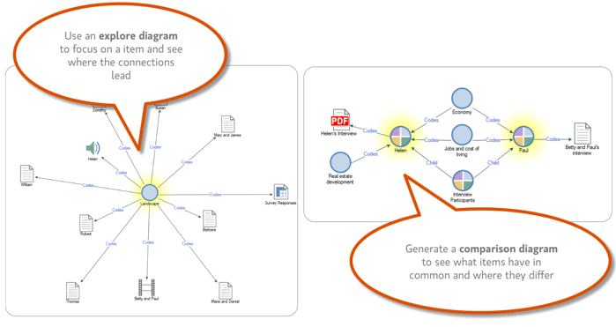
I diagrammi con Nvivo

Slide 18
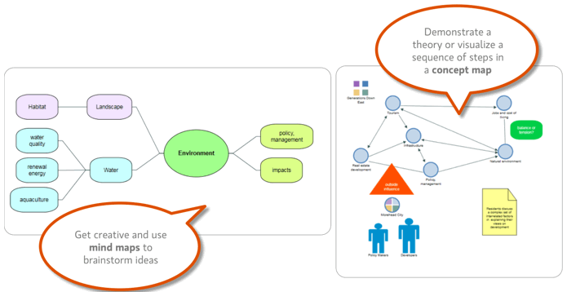
Le maps con Nvivo

Slide 19
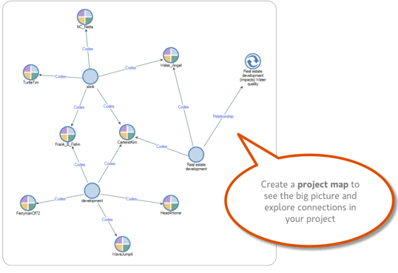
Le maps con Nvivo

Slide 20
